Slide 1

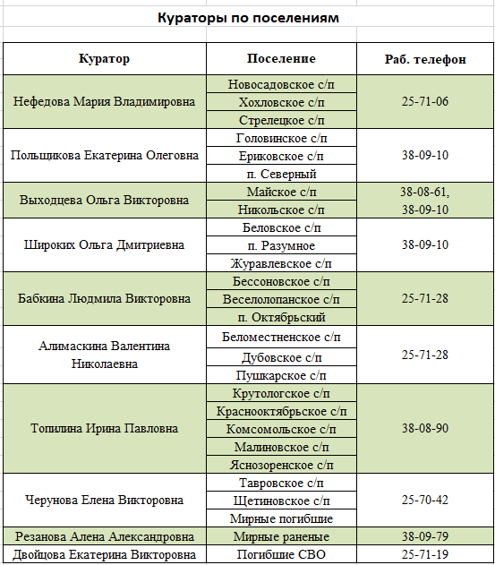
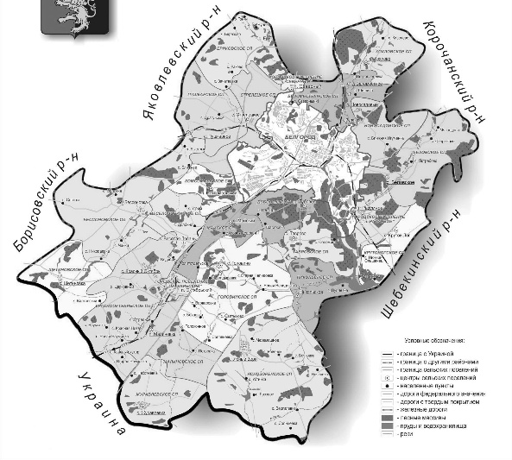
Кураторы по поселениям
БЕЛГОРОДСКИЙ МУНИЦИПАЛЬНЫЙ ОКРУГ
ПАМЯТКА
ДЕЙСТВУЮЩИХ МЕР ПОМОЩИ
И ПОДДЕРЖКИ ВОЕННОСЛУЖАЩИМ И ИХ СЕМЬЯМ
2026 г.

Slide 2
